Slide 1
THREADS × AFFILIATE
DAY 3
인포크 세팅 · 일상글 운영 가이드
수익화 채널을 연결하고, Threads에서 자연스러운 일상글 운영을 시작합니다.
DAY 3 COMPLETE
오늘의 목표
인포크 세팅 → 쿠팡·토스 등록 → 소개글 세팅 → 일상글 업로드.
Threads × Affiliate

Slide 2
DAY 3
02
DAY 3 전체 흐름
오늘 끝내야 하는 순서입니다.
링크 세팅을 완료하고, Threads 일상글 운영을 시작합니다.
01
인포크 세팅
02
채널 등록
03
추천탭 확인
04
일상글 운영
프로필·디자인·공지.
쿠팡·토스 활동 링크.
DAY 2 인지작업 점검.
3~4시간 간격 업로드.
DAY 3 핵심: 인포크 링크는 등록하지만, Threads 프로필에는 아직 넣지 않습니다.
Threads × Affiliate

Slide 3
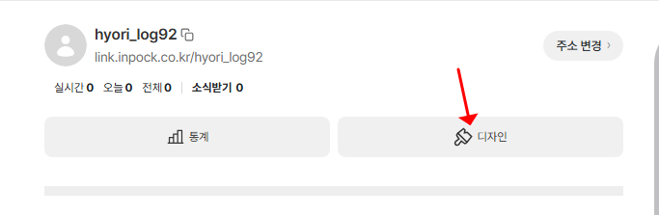
DAY 3
03
STEP 1
인포크 디자인으로 이동합니다.
인포크 홈에서 디자인 버튼을 눌러 링크 페이지 세팅을 시작합니다.
인포크에 로그인합니다.
프로필 화면에서 디자인 버튼을 클릭합니다.
쿠팡·토스에 등록할 공용 링크를 먼저 만듭니다.
앞으로 모든 수익화 채널에 등록할 중심 링크를 만드는 단계입니다.
Threads × Affiliate

Slide 4
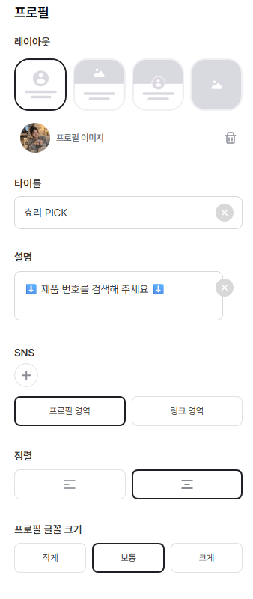
DAY 3
04
STEP 2
인포크 프로필을 세팅합니다.
프로필 이미지, 타이틀, 설명 문구를 입력합니다.
입력값
프로필 이미지: DAY 1 생성 이미지.
타이틀: 자유롭게 작성.
예시: 효리 PICK.
설명: 아래 문구 그대로 입력.
⬇️ 제품 번호를 검색해 주세요 ⬇️
Threads × Affiliate

Slide 5
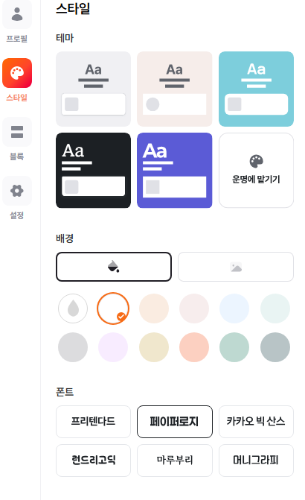
DAY 3
05
STEP 3
스타일을 자유롭게 설정합니다.
계정 분위기에 맞게 테마, 배경, 폰트를 선택합니다.
설정 항목
테마를 선택합니다.
배경을 선택합니다.
폰트를 선택합니다.
글씨색과 배경색을 맞춥니다.
정답 디자인은 없습니다. 깔끔하고 보기 좋은 스타일이면 됩니다.
Threads × Affiliate

Slide 6
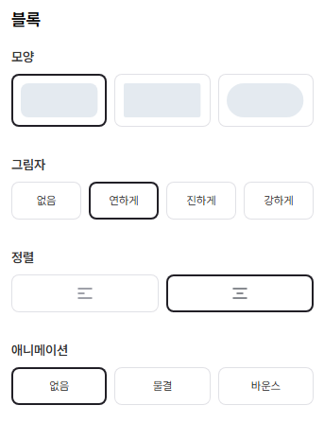
DAY 3
06
STEP 4
블록 디자인을 설정합니다.
블록 모양과 그림자, 정렬은 보기 좋은 형태로 맞춥니다.
블록 설정
블록 모양을 선택합니다.
그림자는 자연스럽게 설정합니다.
정렬은 가운데 기준으로 맞춥니다.
애니메이션은 없어도 됩니다.
기능보다 프로필 링크 페이지가 깔끔하게 보이는 것이 중요합니다.
Threads × Affiliate

Slide 7
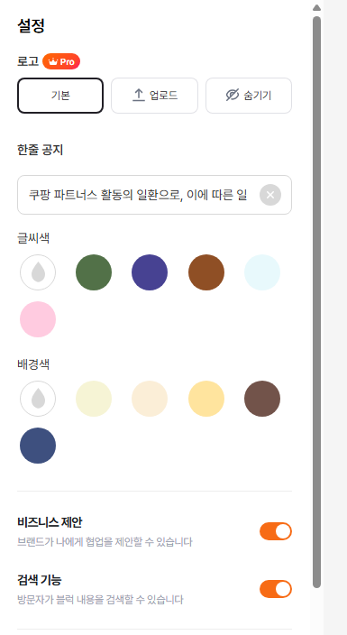
DAY 3
07
STEP 5
한줄 공지와 기능을 설정합니다.
1주차는 쿠팡파트너스 문구만 넣으면 됩니다.
쿠팡 파트너스 활동의 일환으로,
이에 따른 일정액의 수수료를 제공받습니다.
글씨색과 배경색은 자유롭게 설정합니다.
비즈니스 제안 기능을 활성화합니다.
검색 기능을 활성화합니다.
추후 다른 수익화 채널을 추가하면 공지 문구 앞부분만 함께 추가합니다.
Threads × Affiliate

Slide 8
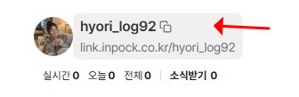
DAY 3
08
STEP 6
인포크 링크를 복사합니다.
홈으로 돌아가 프로필 상단의 링크를 확인합니다.
프로필 상단의 링크를 확인합니다.
링크를 복사해둡니다.
이 링크를 쿠팡파트너스와 토스쉐어링크에 등록합니다.
예시: link.inpock.co.kr/hyori_log92
Threads × Affiliate

Slide 9
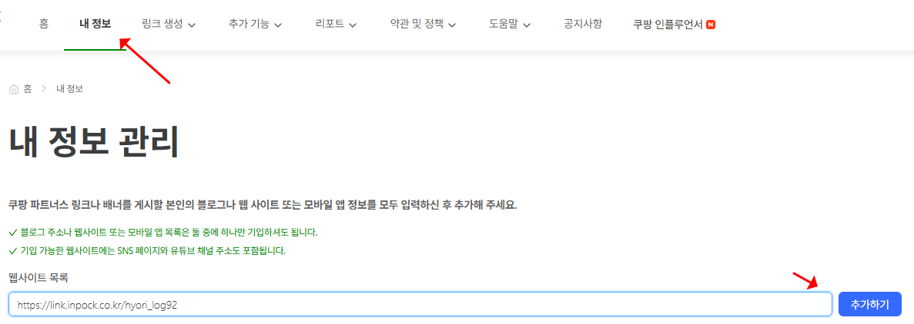
DAY 3
09
STEP 7
쿠팡파트너스에 인포크 링크를 등록합니다.
내 정보 관리에서 활동 채널 주소로 추가합니다.
쿠팡파트너스에 로그인합니다.
내 정보 관리로 이동합니다.
웹사이트 목록에 인포크 링크를 입력합니다.
추가하기 버튼을 눌러 등록합니다.
등록하지 않은 채널에서 광고 활동을 하면 문제가 될 수 있습니다.
Threads × Affiliate

Slide 10
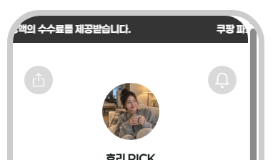
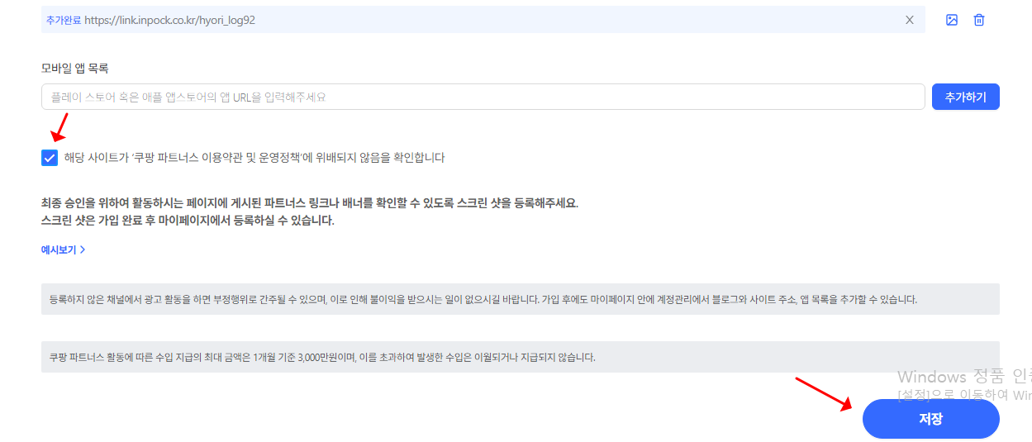
DAY 3
10
STEP 8
공정위 문구 캡처본을 업로드합니다.
인포크 상단 공지 문구가 보이도록 캡처합니다.
인포크 상단 공지 문구를 캡처합니다.
캡처 이미지를 쿠팡파트너스에 업로드합니다.
확인 체크박스를 클릭합니다.
마지막으로 저장합니다.
Threads × Affiliate

Slide 11
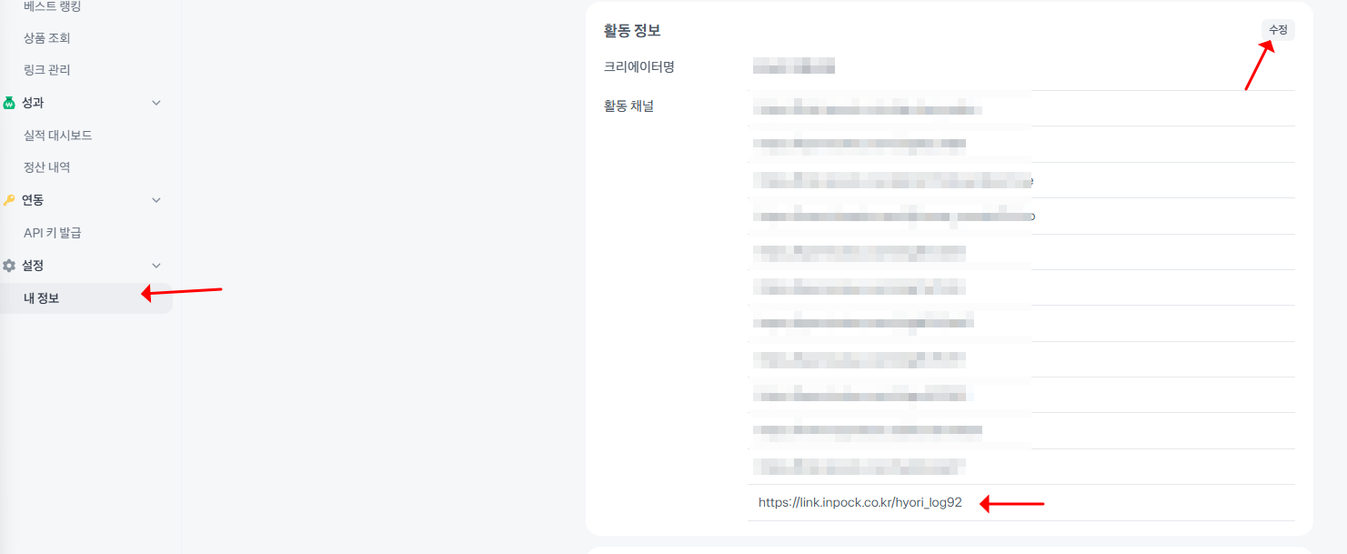
DAY 3
11
STEP 9
토스쉐어링크에도 링크를 등록합니다.
내 정보의 활동 정보에 인포크 링크를 추가합니다.
토스쉐어링크에 로그인합니다.
내 정보로 이동합니다.
활동 정보에 인포크 링크를 추가합니다.
쿠팡과 토스 모두 같은 인포크 링크로 정리합니다.
여기까지 완료하면 수익화 채널 기본 등록이 끝납니다.
Threads × Affiliate

Slide 12
DAY 3
12
STEP 10
Threads 추천탭을 확인합니다.
DAY 2 인지작업 이후 추천되는 콘텐츠 방향을 점검합니다.
확인할 것
운영 기준
TOP 8 키워드와 관련된 글이 보이는지 확인합니다.
검색합니다.
방향이 부족하면 일부 키워드를 다시 검색합니다.
관련 콘텐츠를 봅니다.
좋아요와 댓글 개수를 더 채우는 것이 목적은 아닙니다.
추천탭을 확인합니다.
필요하면 다시 검색합니다.
내 계정이 어떤 관심사를 가진 계정인지 흐름을 확인하는 단계입니다.
Threads × Affiliate

Slide 13
DAY 3
13
STEP 11
Threads 소개글만 세팅합니다.
Instagram에서 세팅한 이름, ID, 프로필 이미지는 그대로 유지합니다.
적용
아직 금지
Threads 소개글만 하입덕 추천 문구로 세팅합니다.
인포크 링크 등록하지 않기.
이름, ID, 프로필 이미지는 기존 상태로 둡니다.
쿠팡·토스 링크 등록하지 않기.
상품 홍보 문구 넣지 않기.
직접적인 판매 문구 넣지 않기.
인포크 페이지는 완성했지만 Threads 프로필에는 아직 연결하지 않습니다.
Threads × Affiliate

Slide 14
DAY 3
14
STEP 12
하입덕 일상글을 그대로 업로드합니다.
페르소나 세팅에서 생성된 일상글 10개 중 하나를 선택합니다.
업로드 기준
하지 말 것
수강생의 주관적인 표현을 추가하지 않습니다.
스하리·스팔·맞팔 요청.
하입덕에서 생성된 문구를 그대로 복사합니다.
팔로우·댓글 요청.
첫 목적은 판매가 아니라 자연스러운 계정 시작입니다.
링크 삽입.
상품 홍보.
특가·할인·부업·수익화 언급.
게시물은 정보가 아니라 자연스러운 생활 계정의 시작점으로 봅니다.
Threads × Affiliate

Slide 15
DAY 3
15
STEP 13
댓글은 자연스럽게만 소통합니다.
댓글이 달리면 실제 사람이 쓰는 것처럼 편하게 반응합니다.
좋은 흐름
피할 행동
대화가 자연스럽게 이어지는 댓글에 답합니다.
댓글 수를 늘리려고 억지로 답하지 않기.
상대가 남긴 내용을 보고 짧게 주고받습니다.
같은 문구를 반복하지 않기.
모든 댓글에 반드시 답할 필요는 없습니다.
소통 작업처럼 보이게 하지 않기.
핵심은 답글 개수가 아니라 자연스러운 계정 활동입니다.
Threads × Affiliate

Slide 16
DAY 3
16
STEP 14
3~4시간 간격으로 추가 업로드합니다.
하입덕 일상글을 한 번에 몰아서 올리지 않습니다.
1
2
3
4
일상글 1개
3~4시간 후
일상글 1개
반복 진행
추가 일상글도 하입덕에서 생성된 문구 그대로 사용합니다.
짧은 시간에 여러 글을 몰아서 올리지 않습니다.
Threads × Affiliate

Slide 17
DAY 3
17
STEP 15
조회수 패턴을 확인합니다.
게시물 하나만 보고 판단하지 말고, 여러 글의 흐름을 봅니다.
정상 진행
강사 공유
게시물별 조회수를 확인합니다.
첫 글이 조회수 1~10회 수준이면 공유합니다.
조회수가 정상적으로 나오면 그대로 이어갑니다.
인지작업과 활동 패턴을 점검받습니다.
댓글은 자연스럽게만 반응합니다.
혼자 계속 밀어붙이지 않습니다.
1~10회 반복은 강의 내부 운영 기준입니다. 강사 피드백 후 다음 전략을 진행합니다.
Threads × Affiliate

Slide 18
DAY 3
18
DAY 3 완료 체크리스트
아래 항목이 끝났다면 3일차 세팅이 완료된 상태입니다.
빠진 항목이 있는지 마지막으로 확인합니다.
인포크
채널 등록
Threads
일상글
프로필·타이틀·설명.
쿠팡 활동 채널 등록.
추천탭 변화 확인.
하입덕 문구 그대로.
스타일·블록 설정.
문구 캡처 업로드.
소개글만 세팅.
3~4시간 간격 업로드.
공지 문구 등록.
체크박스 확인 후 저장.
인포크 링크 미등록.
스하리·스팔 금지.
인포크 링크 복사.
토스 활동정보 등록.
이름·ID·이미지 유지.
조회수 1~10 발생 시 공유.
DAY 3 완료: 링크 기반 세팅 후 자연스러운 일상글 운영을 시작합니다.
Threads × Affiliate

Slide 19
DAY 3 COMPLETE
세팅 준비 완료를 축하합니다.
이제 강의에서는 진짜 수익화하는 방법을 제대로 배워보겠습니다.
준비된 계정과 세팅된 링크를 바탕으로, 다음 단계부터는 실전 수익화 구조를 만들어갑니다.
강의에서는 수익화를 시작합니다
Threads × Affiliate

